Slide 1
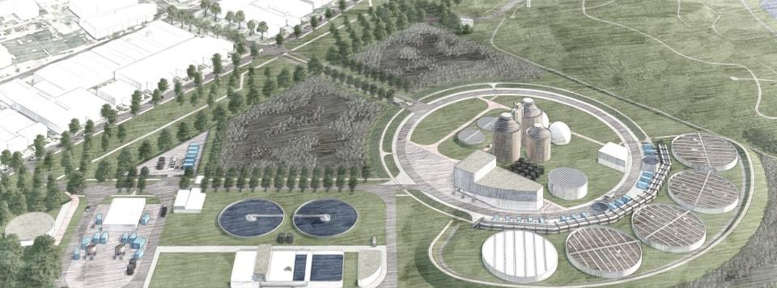
AWZI Haarlem Waarderpolder
Stap voor stap naar de zuivering van de toekomst
5 maart 2024
Teamassessments Samenwerking (door Ronald Notenboom en Ridwaan Tmalla)
Pelle de Wit (Projectmanager)

Slide 2
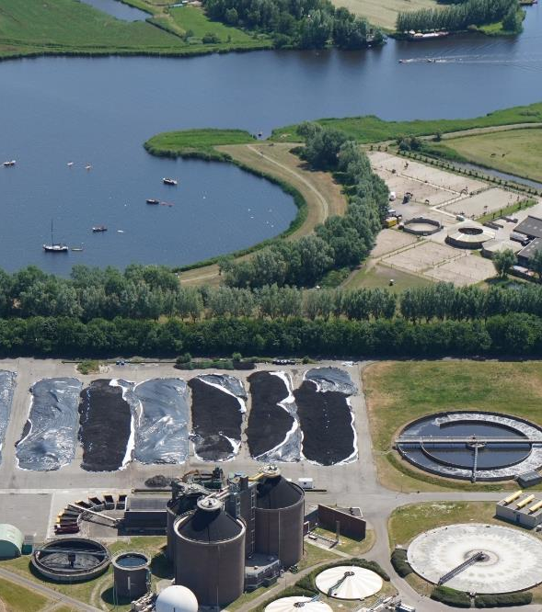
Agenda
Opening en welkom
Introductie teamassessment samenwerking
Werkwijze teamassessment
Aanpak teamassessment
10 Aspecten Teamcultuur
Leer- & ontwikkelvermogen
Samenwerkingscompetenties
Programma en locatie
Vragen vanuit de marktpartijen
Notes:
Deze sheet voor Guus

Slide 3

Introductie teamassessment samenwerking
Cruciale samenwerkingsfactoren & competenties
Teamcultuur
Leer- & Ontwikvermogen
Competenties
Leren & Ontwikkelen
(20%)
7
Samenwerkings-
Competenties
(60%)
10 cultuuraspecten
(20%)
_{OPGAVE}

Slide 4
Werkwijze teamassessment
Waar kijken we naar?
Projectdoel: opgave gereed binnen tijd binnen budget
Afgeleid doel: optimale samenwerking tussen opdrachtgever en potentiële aannemer
Tijdens het teamassessment kijken we naar de samenwerkingsdynamiek tussen betrokken partijen waarbij expliciet wordt gekeken naar het vermogen in het team om de samenwerking te optimaliseren en de projectdoelstellingen voor HWP te behalen.

Slide 5
Aanpak teamassessment
We meten wat jullie doen (in de cases) of hebben gedaan en in gang hebben gezet (interview).
Voorbeelden van thema’s die onderliggend zijn aan wat we gaan zien in de cases
Eigenheid wat definieert het team (niet alleen kennis maar ook….)
wat zijn de teamkarakteristieken en wat is de teamcultuur
(waar heb je veel of weinig van, hoe verhoud je je tot elkaar)
Ontwikkelreis wat hebben jullie al meegemaakt
wat is er op individueel en groepsniveau geleerd
hoe gaan het team leren en ontwikkelen promoten, faciliteren en vastleggen
Omgaan met ‘gedoe’ welke crises hebben jullie al doorlopen
wat weet je van elkaar als er gedoe ontstaat
Bij alle drie aspecten gaat het dus om wat het team van de gegadigde (al) is, wat het heeft meegemaakt en welke weg het heeft doorlopen, in relatie tot het team van het Hoogheemraadschap (dat ook een zelfde weg heeft afgelegd). Kennis en opgedane ervaringen dus, om daar vervolgens (samenwerkings)betekenis aan te geven.

Slide 6
10 Aspecten Teamcultuur (20%)
  Wat krijg je als je met ons werkt?
  Zorgvuldig: We gaan voor betrouwbaarheid, juistheid en compleetheid.
  Professioneel nieuwsgierig: We willen het weten, en we staan er open voor om het anders te doen.
  Doelgericht: We werken gedreven aan gedragen doelen en resultaten.
  Trots: We doen het samen, tonen eigenaarschap voor een aanpak die aansluit bij de complexiteit van het project.
  Hoe doen we dat?
  informeren: We maken alles bespreekbaar.
  Verduidelijken: We expliciteren belangen, verwachtingen, maken gezamenlijk afspraken, spreken elkaar daarop aan.
  Organiseren: We nemen en geven ruimte om te doen wat nodig is.
  Regisseren: We tonen daadkracht en sturen op voortgang binnen de gegeven kaders.
  Wat zijn daarbij onze basiswaarden:
  Transparantie: We zijn in alles open en eerlijk.
  Gezamenlijkheid: Alleen sámen bereiken we resultaat.

Slide 7
Leer- & ontwikkelvermogen (20%)
Bij deze factor gaat het om:
Activiteiten, stappen en maatregelen op het gebied van:
Teamontwikkeling,
Teamdynamiek
Leervermogen (van het team)
…die het team van de Inschrijver gaat nemen (of, tijdens de aanbestedingsprocedure, al heeft genomen) in het licht van het bereiken van de projectdoelstellingen.

Slide 8
Samenwerkingscompetenties (60%)
  Vakmanschap: Op basis van kennis, kunde en expertise doen van onderzoek, afwegen van alternatieven en nemen van besluiten
  Adaptief vermogen: Bij weerstand, tegendruk of tegenslag vanuit transparantie schakelen naar ander gedrag of een andere aanpak
  Adviesvaardigheid: door doorgronden van de wens van een ander komen met goede oplossingen en wegnemen van weerstand
  Oplossingsgerichtheid en meedenken: voortgang bewaken en concrete stappen zetten om zaken op te lossen
  Signaleren en afstemmen: zien wat er gebeurt en bespreekbaar maken
  Eigenaarschap: Perceel Sliblijn: vanuit eigenaarschap richting geven
          Perceel Waterlijn: vanuit eigenaarschap richting en sturing geven
  Congruentie: doen wat je hebt beloofd

Slide 9

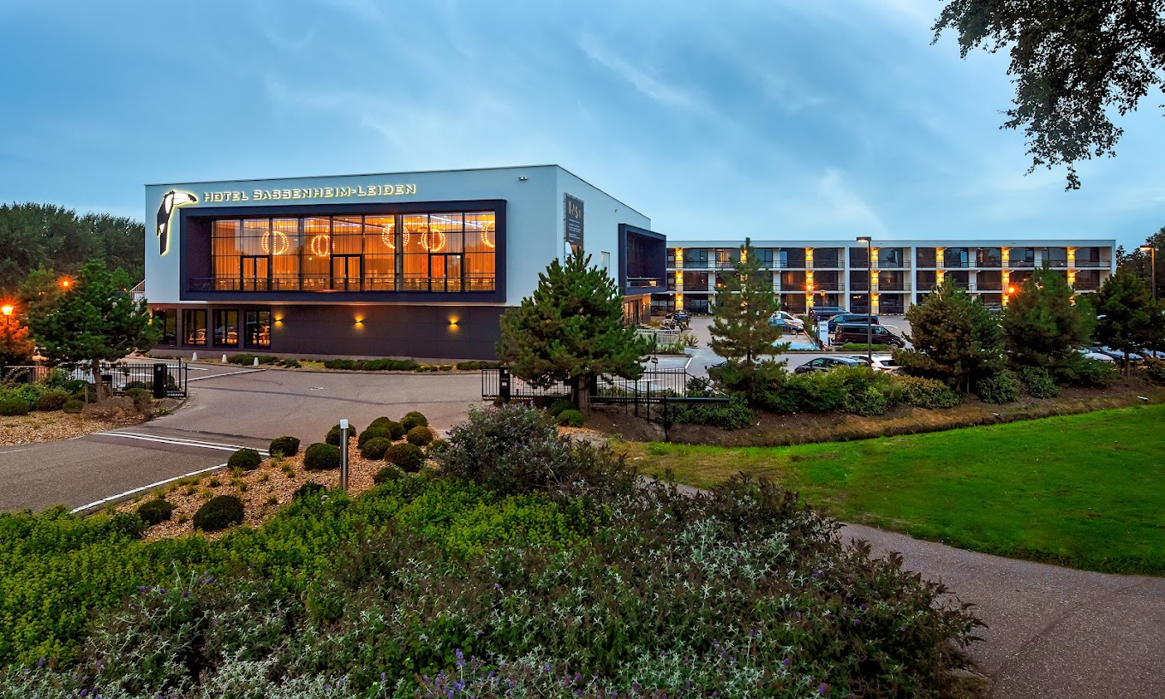
Programma en locatie
Ontvangst
10 minuten
Team inschrijvende partij
Interview
60 minuten
Team inschrijvende partij
Voorbereiding
45 minuten
Team inschrijvende partij
Assessment
40 minuten
Afsluiting
10 minuten
Assessoren
Projectmanager Rijnland
Team inschrijvende partij
Assessoren
Team Rijnland
Team inschrijvende partij
Assessoren
Medewerker Rijnland
Team Rijnland
Assessoren
Korte pauze
Van der Valk Sassenheim

Slide 10
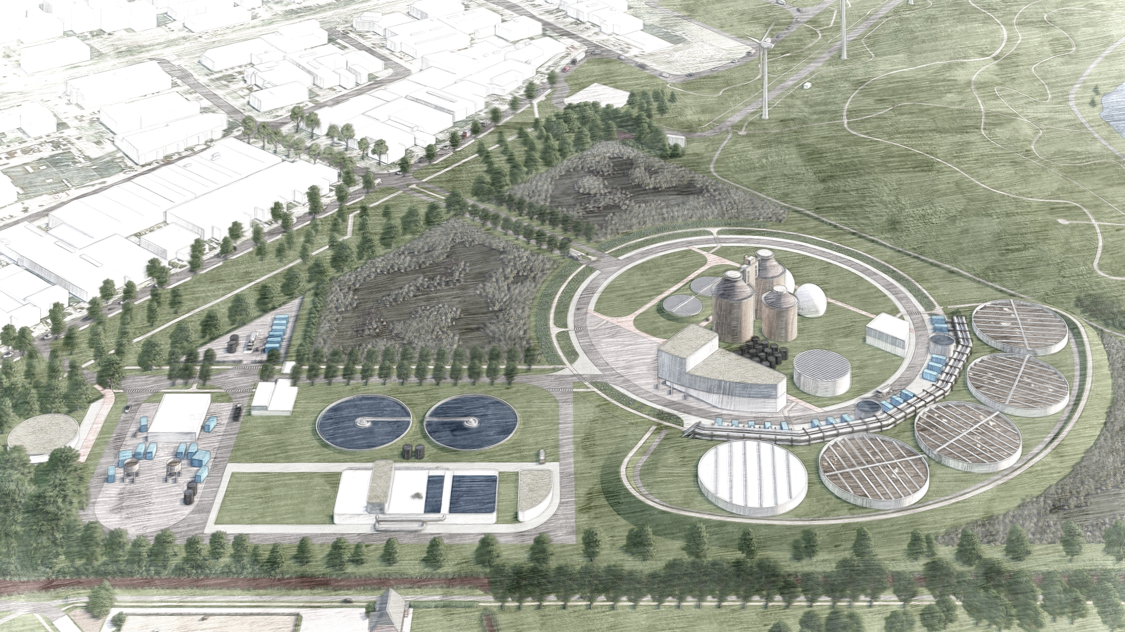
VRAGEN ??
***artist impresson

Slide 11
Papier meenemen tijdens het teamassessment
Het meenemen van papier e.d. met daarop aantekeningen, bijvoorbeeld een uitgewerkt script, is niet toegestaan.
Uitzondering: u mag wel uw eigen inschrijving van gunningscriterium K3 Samenwerking meenemen.

